Slide 1

KONCEPT KONČNE PREDSTAVITVE
Maribor,
15. 1. 2021

Slide 2

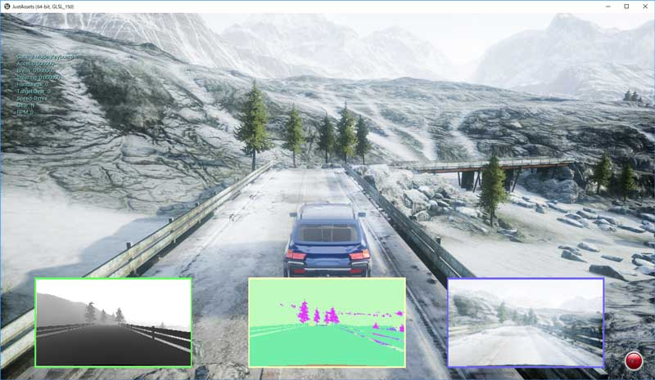
CILJI
Izdelava dirkaške proge v orodju Blender
Izdelava okolice proge v orodju Blender
Vpeljava proge in okolice v AirSim projekt
Nadgradnja upodabljanja v AirSim projektu (vizualizacija parametrov vožnje)
Integracija z ostalimi predmeti

Slide 3
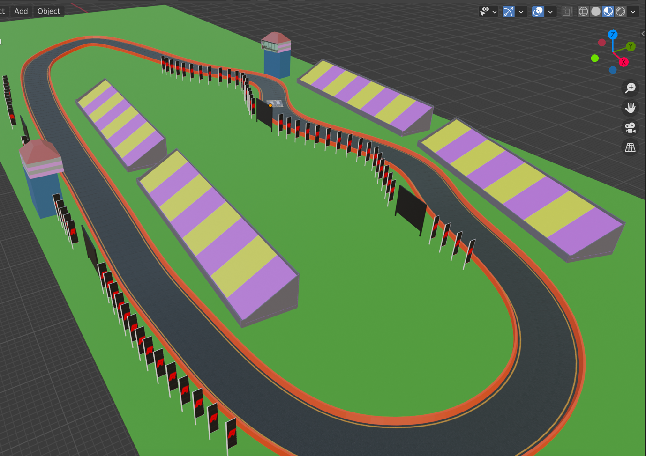
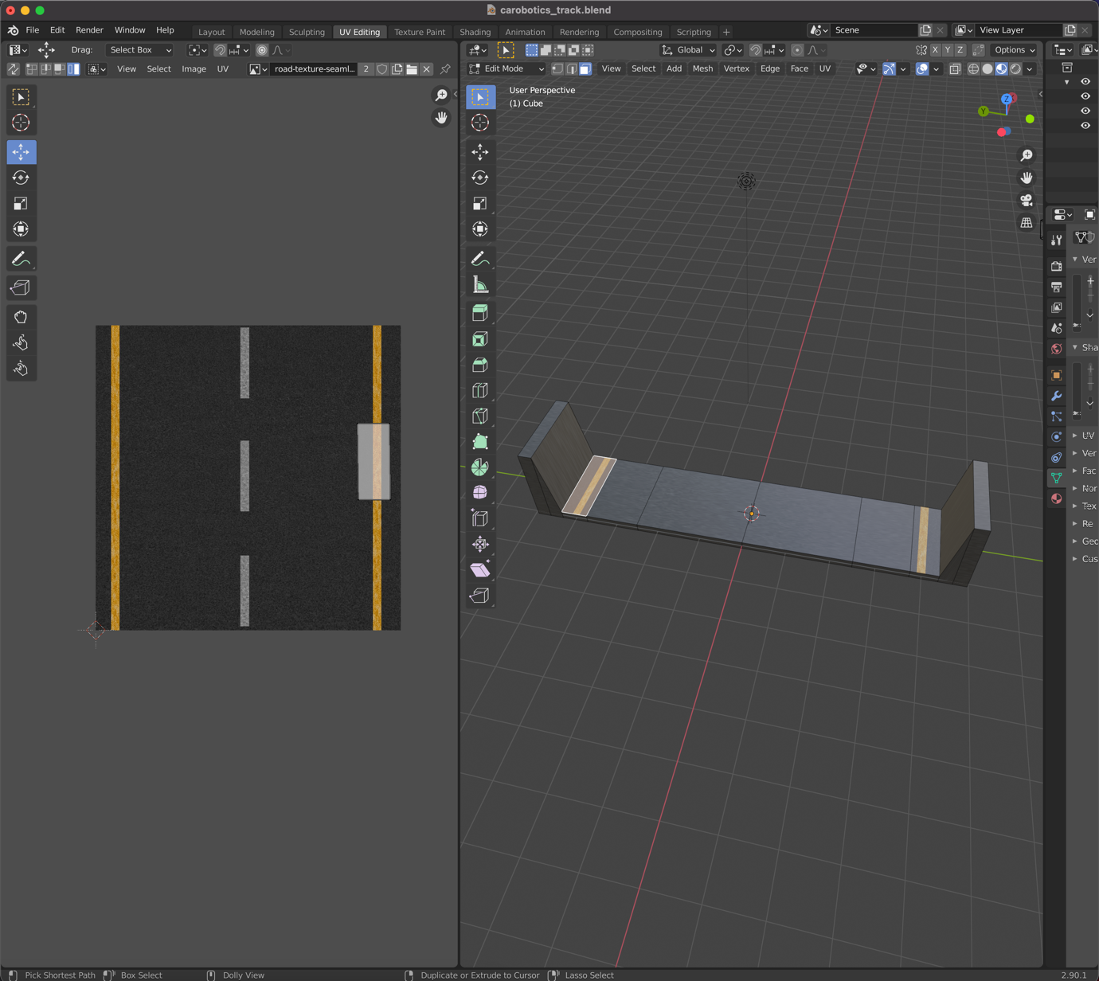
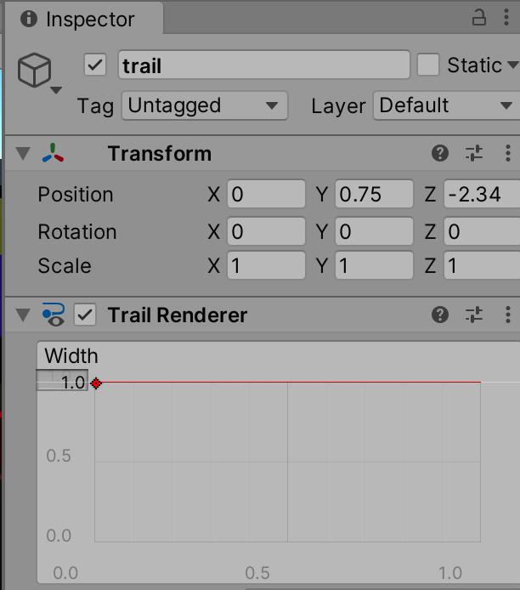
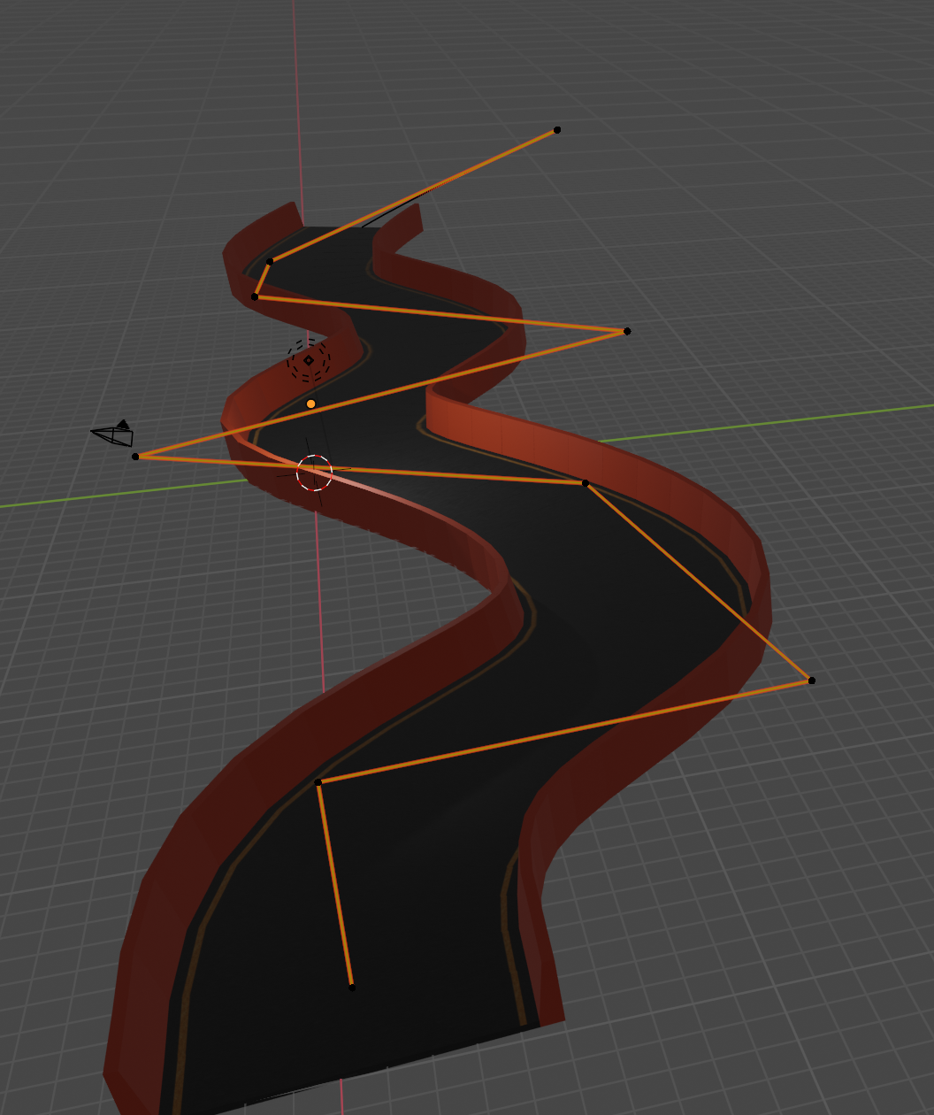
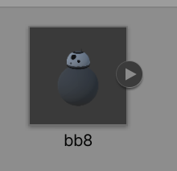
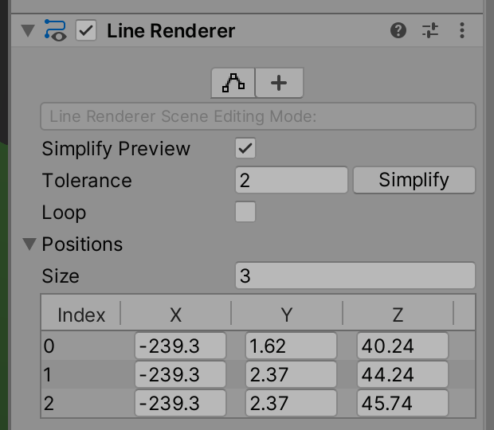
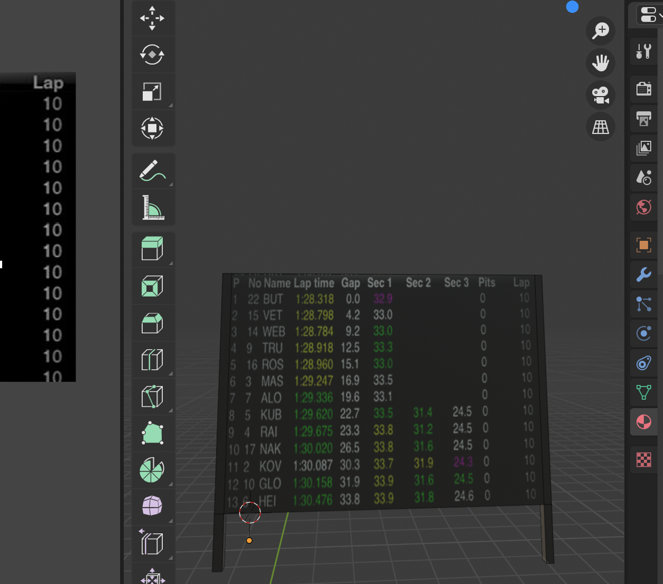
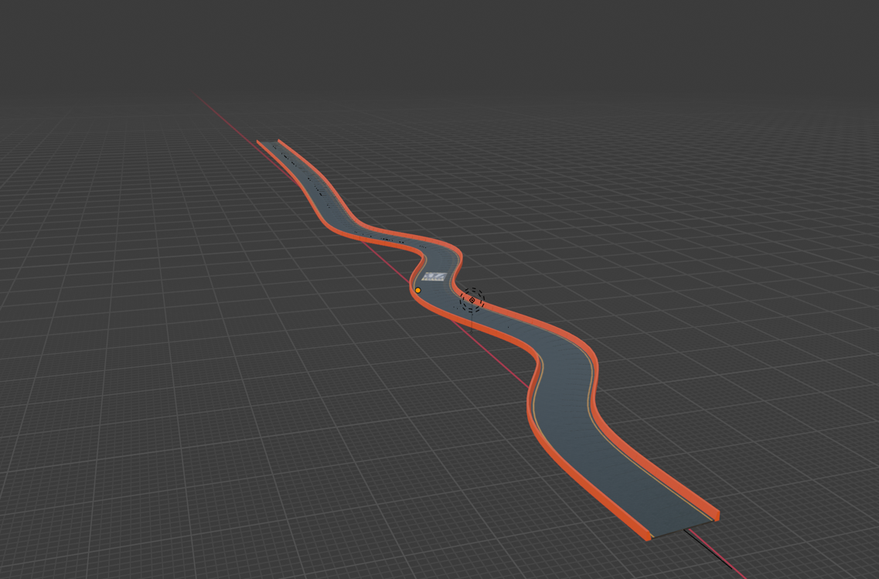
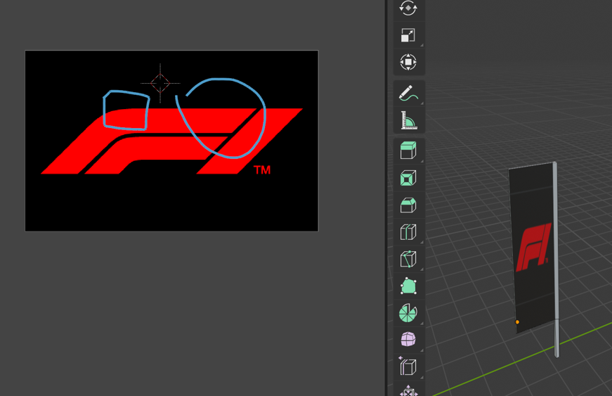
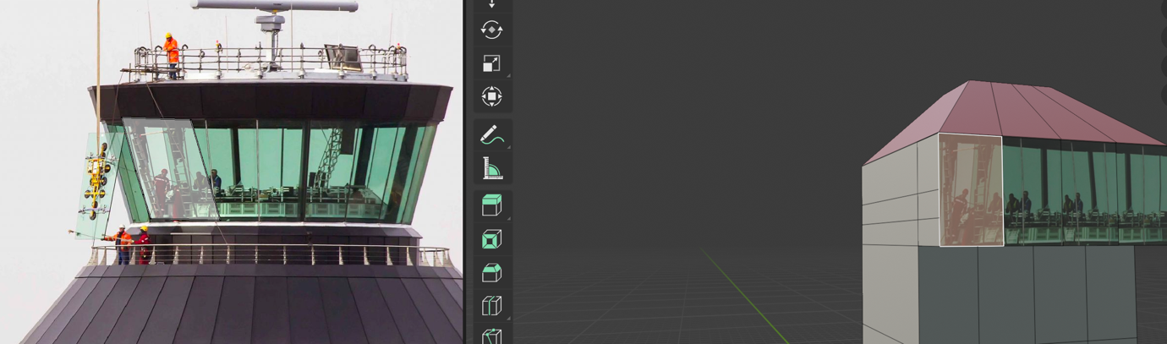
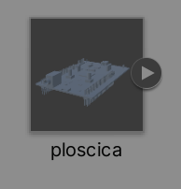
IMPLEMENTACIJA

Slide 4
KONČNI REZULTAT

